Slide 1
«Знакомимся с гжельскими узорами»
Полина Викторовна Жиганова
воспитатель МАДОУ № 97
первая квалификационная категория

Slide 2
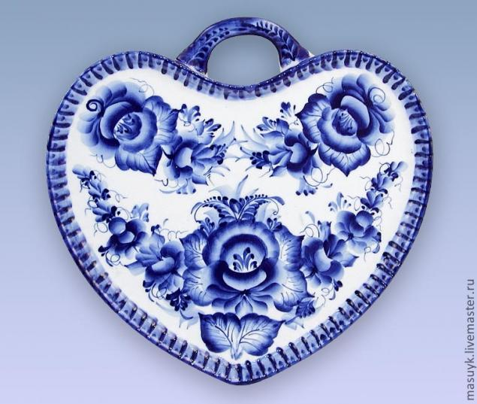
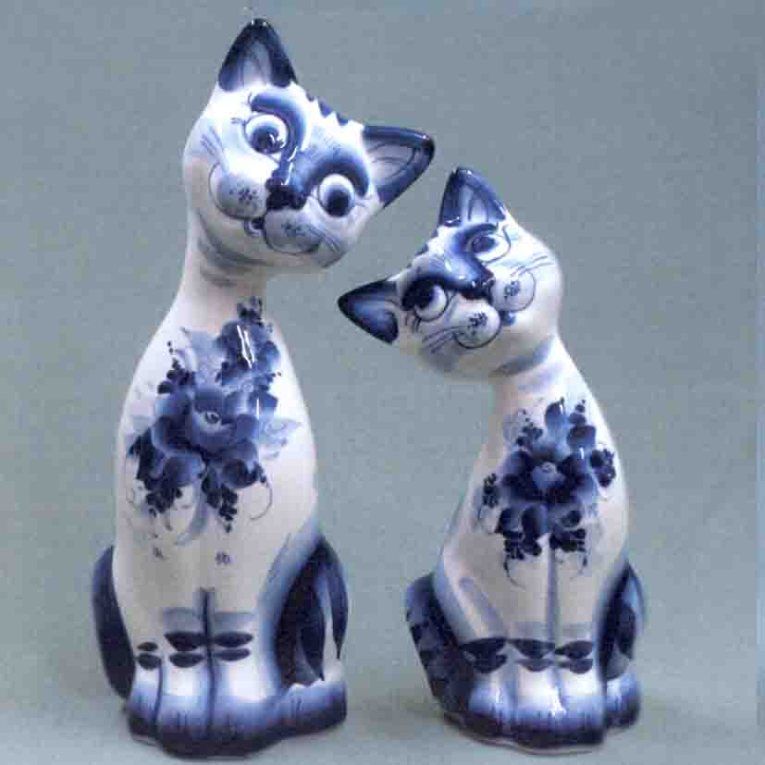
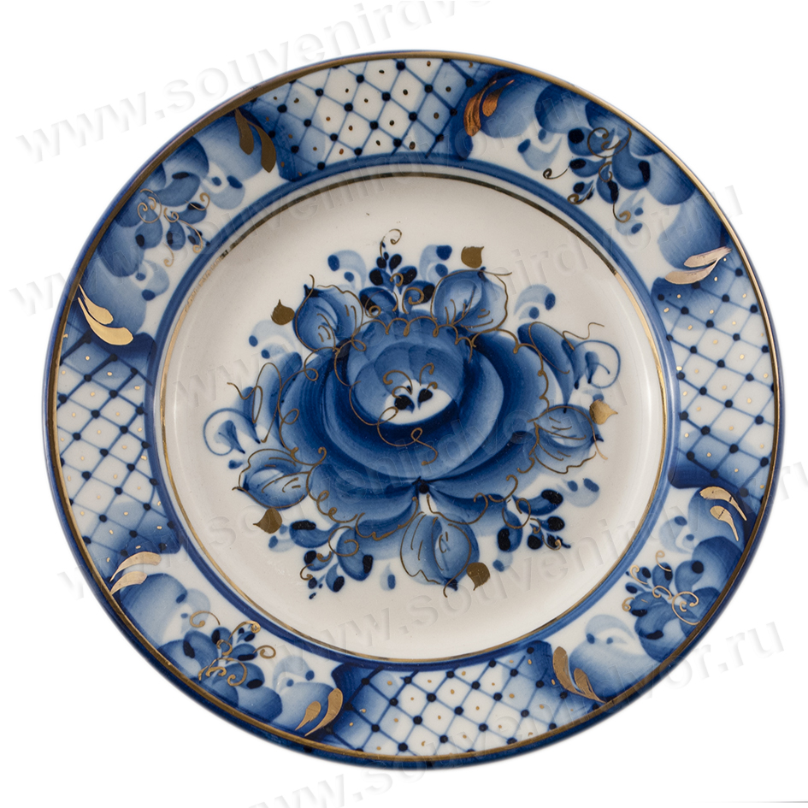

Slide 11
